Slide 1
Bæredygtighed
Efteråret 2023

Slide 2
Hvad er bæredygtighed?
Betegnelsen ”bæredygtighed” er baseret på det holistiske bæredygtighedsbegreb, som blev skabt af Brundtland Kommissionen med udgivelsen af rapporten Our Common Future (også kaldet Brundtland rapporten) i 1987.
Brundtland rapporten var den første til at fokusere på global bæredygtighed og lancerede en omfattende indgang til bæredygtighed, som inddrog de sociale, økonomiske og miljømæssige aspekter.
Målet for Brundtland Kommissionen var at vise vejen til en fremtidig udvikling:
"(…) som opfylder de nuværende generationers behov uden at bringe fremtidige generationers muligheder for at opfylde deres behov i fare"
Brundtland-rapporten (1987).

Slide 3



Bæredygtighed
MILJØ
Klima
Energi
Forbrug af resurser
SOCIAL
Den menneskelige faktor
Inklusion
Fællesskaber
Diversitet
ØKONOMI
I et bredt perspektiv - ikke kun bundlinje
F.eks. Elever der trives socialt falder ikke i så høj grad fra uddannelse

Slide 4
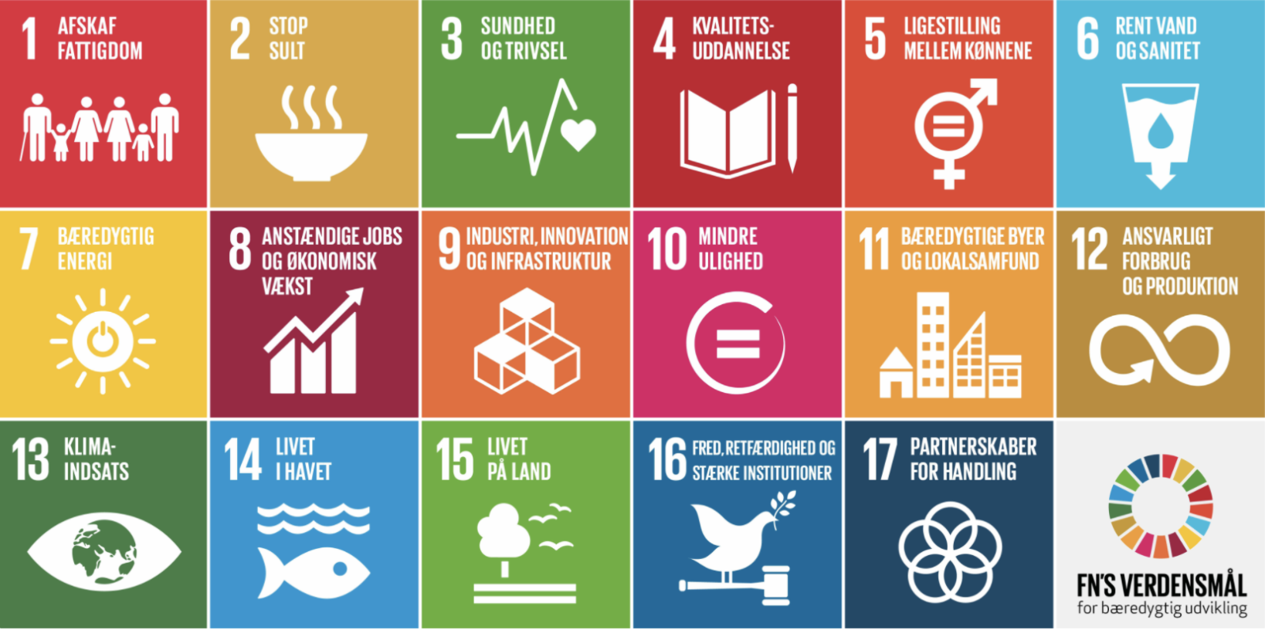

Slide 5
Hvor er vi og hvor vil vi gerne hen?
Her er vi nu
Her vil vi gerne hen
- Hvordan oplever I at vi er en skole med fokus på bæredygtighed?
- Hvad er helhedsorienteret bæredygtighed?
- Hvad gør vi som skole for at vise udadtil at vi er en verdensmålsskole?
- Bedre kobling for elever og undervisere i fht. egen uddannelse
- Alle medarbejdere har indsigt i og viden om samt tager ansvar for bæredygtig udvikling på vores skole
- Tydeligt billede udadtil i fht. hvad vi på skole gør for at arbejde for bæredygtig udvikling – både i det man ser på skolen og det vi siger/gør i undervisning, i dagligdagen og i samarbejde med praksis = den måde vi driver skole på

Slide 6

Bæredygtighed
Idéudvikling i jeres afdeling/team med udgangspunkt i de 17 verdensmål

Slide 7
I grupper af 3-4
Formulér idéer til hvordan I tænker I/vi kan medvirke til at implementere mere bæredygtighed i jeres uddannelse/team/afdeling/SOSU Nord
Tænk frit og konkret – mindst ét skal være realisérbart jeres eget team.
1 idé pr. Postit

Slide 8
Gå sammen med en anden gruppe:
Præsentér på skift jeres idéer for hinanden
Vurdér idéerne i grupperne og udvælg de 3 I tror mest på
Mindst 1 af dem skal være en I selv kan realisere i jeres egen afdeling/team

Slide 9
MATRIX - Bæredygtighed
Effekt (bæredygtighedsgevinst)
Indsats (tid, penge, opbakning)

Slide 10
Information og viden
Hvordan vil I som medarbejdere gerne have information og viden ud i organisationen om bæredygtighed og grøn omstilling?
Det kunne være f.eks. Nyhedsbrev, fælles oplæg, videoer, plakater, andre gode idéer?

